Slide 1



ПРЕЗЕНТАЦІЯ ПРОЕКТУ Модуль Жан Моне GreenFinEDU «Європейська зелена політика та сталі фінанси: адаптація випускників українських університетів до роботи на ринку праці в умовах переходу до сталої економіки»
Номер проєкту 101126681
ЕРАЗМУС+
Академія праці, соціальних відносин і туризму
27 грудня 2023 року

Slide 2

Модуль Жан Моне GreenFinEDU
ГРАНТОВА ПРОГРАМА: ERASMUS+
ТИП ПРОЄКТУ: Jean Monnet Actions in the field of Higher Education Teaching and Research / Jean Monnet Module.
СТРОКИ РЕАЛІЗАЦІЇ: 36 місяців (2023 – 2026).

Slide 3
Для чого гранти університету?
Фінансова мотивація викладацького персоналу
Додаткові аудиторні години студентам
Безкоштовні цікаві курси для студентства
Фінанси для розвитку
Акредитація/імідж університету/конкуренція

Slide 4
Для чого гранти викладачу?
Додаткові доходи
Професійне зростання
Виконання плану наукової, методичної, організаційної роботи
Посилення конкурентоспроможності освітньої програми

Slide 5
НАПРЯМ ЖАН МОНЕ (JEAN MONNET ACTIONS) Еразмус+
НАПРЯМ ЖАН МОНЕ у сфері вищої освіти надає можливості закладам вищої освіти з держав-членів ЄС та поза їх межами сприяти досконалості у викладанні та проведення досліджень європейської інтеграції, політичним дебатам та обмінам успішним досвідом за участю академічного світу та політиків, які приймають рішення, щодо пріоритетів стратегій розвитку Європейського Союзу.
Ціль напряму Жан Моне в рамках Програми ЄС Еразмус+:
активізувати євроінтеграційний дискурс;
сприяти досконалості євроінтеграційних студій;
залучати заклади вищої освіти до дослідження євроінтеграційних процесів;
поширювати ідеї Об’єднаної Європи, знання про ЄС у широкому суспільстві (за межами наукових кіл та спеціалізованої аудиторії), наближаючи ЄС до громадськості.
Деталі тут: https://erasmusplus.org.ua/opportunities/mozhlyvosti-dlya-organizaczij/napryam-zhan-mone/

Slide 6
Напрям Жан Моне включає наступні типи проєктів:
Модулі (Jean Monnet Modules): коротка програма викладання або курс конкретної дисципліни чи на основі багатодисциплінарного підходу у сфері студій Європейського Союзу.
Кафедри (Jean Monnet Chairs): більш тривалі викладацькі посади кафедр зі спеціалізацією в різних напрямах досліджень Європейського Союзу для окремих викладачів університетів.
Центри досконалості (Jean Monnet Centers of Excellence): хаб або центр компетентностей з питань Європейського Союзу, що збирають знання експертів високого рівня з різних дисциплін європейських досліджень, а також розвивають міжнародну діяльність і структурні зв’язки з академічними установами в інших країнах.
Стратегічні дебати (Jean Monnet Policy Debate): великі тематичні мережі Жан Моне у сфері у вищій освіті, відповідно до конкретної теми, пов’язаної з пріоритетами внутрішньої та зовнішньої політик ЄС. Такі дебати ставлять на меті обстеження, збір і обмін успішними практиками та обговорення серед партнерів результатів досліджень, зміст курсів і напрацювань (курси, дослідження, статті, публікації тощо).
Деталі тут: https://erasmusplus.org.ua/opportunities/mozhlyvosti-dlya-organizaczij/napryam-zhan-mone/
Еразмус гайд: https://erasmus-plus.ec.europa.eu/programme-guide/part-b/jean-monnet-actions

Slide 7
Тип проєкту: Жан Моне МОДУЛІ (Jean Monnet Modules)
Модуль Жан Моне — коротка програма викладання або курс у сфері студій Європейського Союзу в закладі вищої освіти. Кожен модуль триває три роки з мінімальною тривалістю 40 годин викладання на навчальний рік. Модулі можуть бути зосереджені на одній конкретній дисципліні європейських студій або бути багатодисциплінарними за своїм підходом.
Яке агентство координує: Європейське виконавче агентство з питань освіти та культури (ЕАСЕА – Brussels) – централізовано.

Slide 8
Тип проєкту: Жан Моне МОДУЛІ (Jean Monnet Modules)
Цілі напряму:
сприяти досконалості викладання та досліджень у галузі студій ЄС у всьому світі;
посилити діалог між академічним світом та суспільством, включаючи політиків, державних службовців, представників громадянського суспільства, представників різних рівнів освіти та ЗМІ;
генерувати знання та уявлення на підтримку формування політики ЄС та посилювати роль ЄС у Європі та у глобалізованому світі;
охопити широку громадськість та поширити знання про ЄС у найширших колах суспільства (за межами наукової спільноти та спеціалізованої аудиторії), наблизивши ЄС до громадськості.

Slide 9
Тип проєкту: Жан Моне МОДУЛІ (Jean Monnet Modules)
Тривалість проєкту: 3 роки.
Модуль Жан Моне має викладатися щонайменше 40 годин викладання на навчальний рік у сфері студій Європейського Союзу в закладі вищої освіти, який подає заявку.
Години викладання включають години прямого контакту в контексті групових лекцій, семінарів, наставницьких занять і можуть включати будь-які з вищезгаданих у форматі дистанційного навчання, але не включають індивідуальне навчання та/або кураторство.
Будь-який заклад вищої освіти в Україні може подати заявку. Партнерство не потрібне!

Slide 10
Модуль Жан Моне GreenFinEDU
Макс. розмір гранту: 35 000 євро (складає 75% бюджету проєкту). Співфінансування: 25%.
Куди подавати проєктну заявку? Онлайн до Європейського виконавчого агентства з питань освіти та культури (ЕАСЕА) в Брюсселі через Портал Funding&tender opportunities:
https://ec.europa.eu/info/funding-tenders/opportunities/portal/screen/home
Коли подавати? 1 лютого 2024 р. 17:00:00 (за Брюссельським часом).
Посилання на конкурсну програму: Call ID: ERASMUS-JMO-2024-MODULE на Funding&Tender opportunities:
https://ec.europa.eu/info/funding-tenders/opportunities/portal/screen/opportunities/topic-details/erasmus-jmo-2024-module?closed=true&programmePeriod=2021%20-%202027&frameworkProgramme=43353764&pageNumber=3

Slide 11
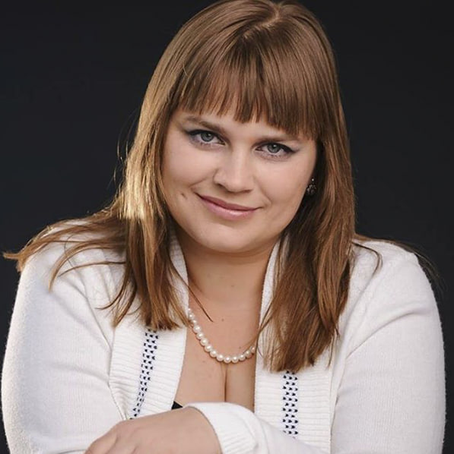
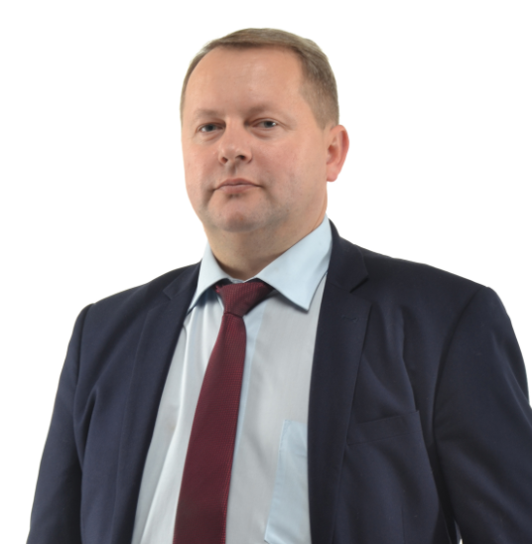
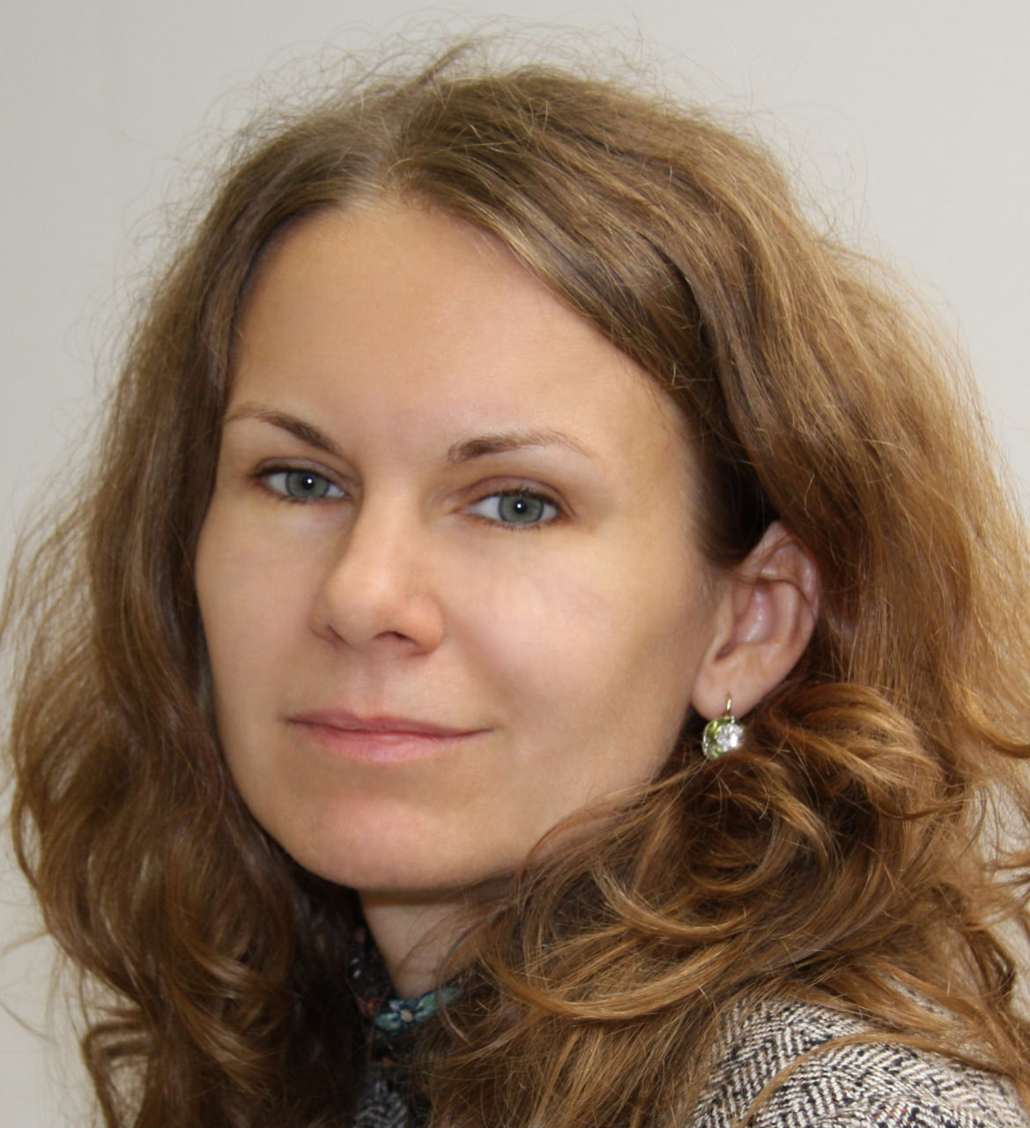
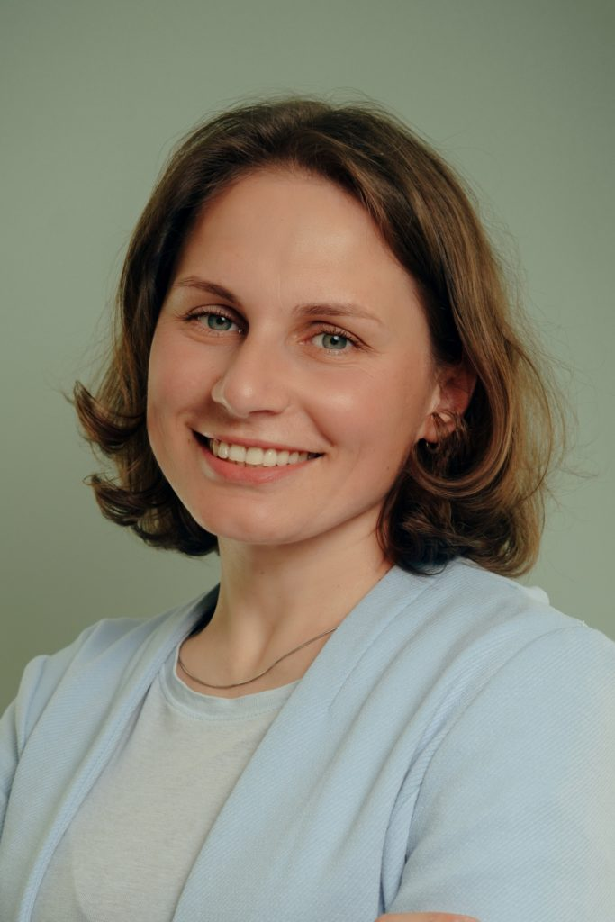
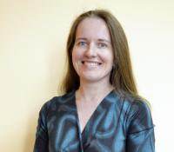
Команда проєкту GreenFinEDU
Гуляєва Людмила, автор проєкту, Академічний координатор проєкту
Чорнодід Ігор, член комади, АПСВТ
Ткаченко Яніна, член команди, АПСВТ
Макаренко Інна, член команди, Сумський державний університет
Головко Людмила, член команди, НУБіП України

Slide 12
ЗАХОДИ ПРОЄКТУ: освітня складова.
А. Створення та викладання 3 навчальних курсів:
Поглиблений онлайн-курс «Європейська зелена угода: як зробити фінанси сталими?» для студентів бакалаврату (1-й цикл) та студентів магістратури (2-й цикл) денної форми навчання АПСВТ, 60 годин аудиторного навчання. Навчатимуться 75 студентів (25 студентів у 2023/2024 н.р., 25 студентів у 2024/2025 н.р., 25 студентів у 2025/2026 н.р.).
Базовий інтенсивний курс «Європейська зелена угода: як зробити фінанси сталими?» для студентів бакалаврату (1-й цикл) та студентів магістратури (2-й цикл) заочної форми навчання АПСВТ, 26 годин аудиторного навчання. Навчатимуться 75 студентів (25 студентів у 2023/2024 н.р., 25 студентів у 2024/2025 н.р., 25 студентів у 2025/2026 н.р.).
Літня школа «Європейська зелена політика та сталі фінанси: адаптація випускників українських університетів для роботи на ринку праці в умовах переходу до сталої економіки» для викладачів, державних службовців, представників громадянського суспільства, 25 годин аудиторного навчання. Навчатимуться 90 осіб (30 осіб у 2023/2024 н.р., 30 осіб у 2024/2025 н.р., 30 осіб у 2025/2026 н.р.).

Slide 13
Онлайн-курс "Європейський зелений курс: як зробити фінанси сталими?" для студентів бакалаврських та магістерських програм – просунутий рівень
Мета курсу - дати можливість студентам краще зрозуміти політику ЄС у сфері зелених та сталих фінансів, ознайомитися з кращими практиками країн ЄС та використовувати нові знання у сфері сталих фінансів на поглибленому рівні, мотивувати молодь до інтеграції проблематики ЄС у наукові дослідження.
Довгостроковий результат курсу: 75 слухачів курсу використовуватимуть нові знання для сталого фінансування, впроваджуватимуть їх у власній професійній діяльності на ринку праці, у наукових дослідженнях.Цільова група: студенти 1-го циклу (бакалавр) та студенти магістерських програм (2-го циклу) денної форми навчання з АПСВТ та ВНЗ-партнерів з метою кращої підготовки студентів до їхнього майбутнього професійного життя в умовах євроінтеграційного процесу України.
Перевага надаватиметься студентам:
які не мають автоматичного контакту з європейськими студіями (у сферах, що виходять за рамки права, економіки та політичних наук).
з соціально вразливих груп: люди з інвалідністю, малозабезпечені, внутрішньо переміщені особи.
Тривалість курсу: 60 навчальних годин.
Кількість студентів: 25 осіб на кожен рік, загалом 75 за весь проект.

Slide 14
Структура курсу "Європейський зелений курс: як зробити фінанси сталими?"
Європейський зелений курс: прагнення стати першим кліматично нейтральним континентом 6 годин
Новий підхід до сталої "блакитної" економіки в ЄС: Трансформація заради сталого майбутнього та нові умови на ринку праці 4 години
Законодавство ЄС у сфері "зеленої" політики та європейського кліматичного права 4 години
Фінансове регулювання ЄС, політика сталого фінансування ЄС 6 годин
Корпоративне розкриття кліматичної інформації та розкриття інформації зі сталого розвитку у секторі фінансових послуг 4 години
Стратегія сталого фінансування та реалізація плану дій з фінансування сталого зростання 4 години
Стале інвестування 6 годин
Зелені фінансові інституції та інструменти 4 години
Банкінг зі сталим фокусом в ЄС та Україні 6 годин
Ведення бізнесу в ЄС: як стати сталим? 6 годин
Сталі та зелені навички для успішного працевлаштування та роботи в процесі переходу до більш "зеленої" та екологічно сталої економіки, формат воркшопу, 5 годин
Майбутнє сталих фінансів в Україні: Уроки ЄС та розробка бачення студентами, 5 годин, формат круглого столу, студенти підготують наукові дослідження та представлять їх результати на круглому столі.

Slide 15

ЗАХОДИ ПРОЄКТУ: методична та наукова складова
Б. Розробка навчальних матеріалів – Електронний посібник «European Green Deal: як зробити фінанси сталими?»
В. Дослідження «Європейська зелена угода та стале фінансування: досвід ЄС та уроки для України» (Наукова стаття в українському журналі, участь у конференції в ЄС)

Slide 16
ЗАХОДИ ПРОЄКТУ: заходи для широкої громадськості
Промо-захід «Презентація проекту GreenFinEDU в АПСВТ», 40 осіб
Серія промо-заходів «GreenFinEDU» - 3 вебінари, 60 осіб
Підсумкова конференція «Зелена та стала фінансова політика в ЄС: ключові елементи, орієнтація на сталий розвиток, уроки для українського суспільства», 50 осіб.

